Slide 1
Compétences interpersonnelles en interaction simulée (réalité virtuelle) – VRIST, une spin-off de l’Université de Lausanne
Prof. Dr. Marianne Schmid Mast
Faculty of Business and Economics (HEC), University of Lausanne, Switzerland
Notes:
7 min auf Französisch
Kompetenzerwerb in simulierter Interaktion (Virtual Reality) –vorgestellt wird vrist.ch, ein Spin-off der Universität Lausanne
Frau Muralt 079 825 69 08

Slide 2
Réalité virtuelle pour...
Formation et développement personnel de compétences interpersonnelles
Notes:
Mais c’est quoi la réalité virtuelle, comment cela marche?

Slide 3
Réalité virtuelle immersive
Lunettes 3D
Complètement immergé dans le monde virtuel
Peut bouger dans le monde virtuel
Peut interagir avec des humains virtuels

Slide 4
Réalité virtuelle pour...
Formation et développement personnel de compétences interpersonnelles
Possibilité de pratiquer
Feedback direct
Dosage du stress
Nouvelles expériences
Notes:
Mais c’est quoi la réalité virtuelle, comment cela marche?

Slide 5
Possibilité de pratiquer : Job Interview Training

Slide 6
Feedback direct : Réaction des avatars durant la présentation en public

Slide 7
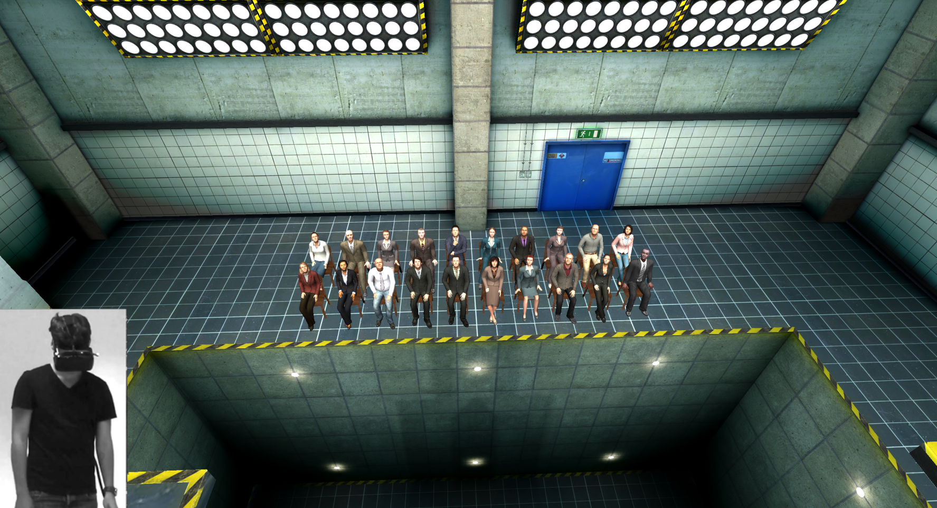
Dosage du stress

Slide 8
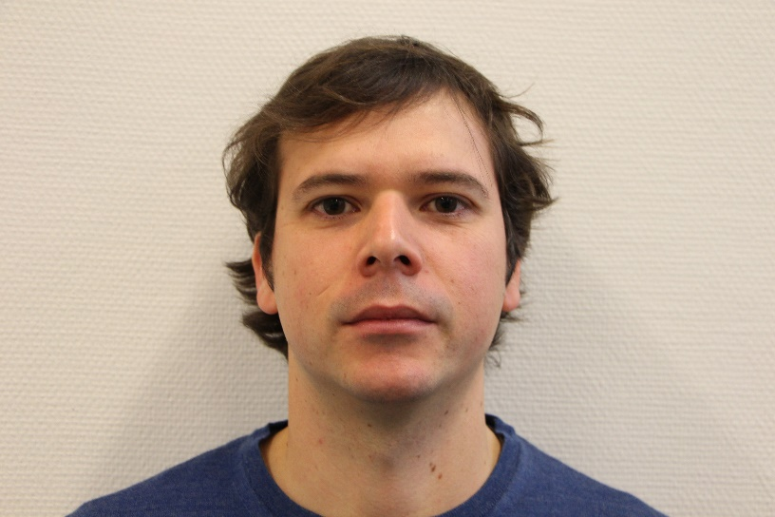
Nouvelles expériences : Rencontrer soi-même
Doppelganger (Bailenson, 2010)

Slide 9
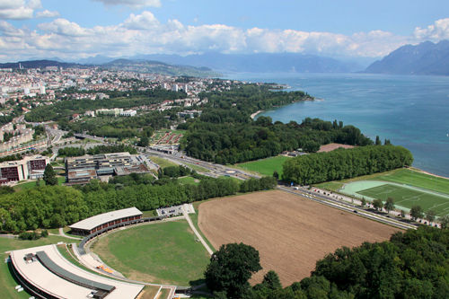
Virtual Reality Lab University of Lausanne
http://wp.unil.ch/msmlab

Slide 10
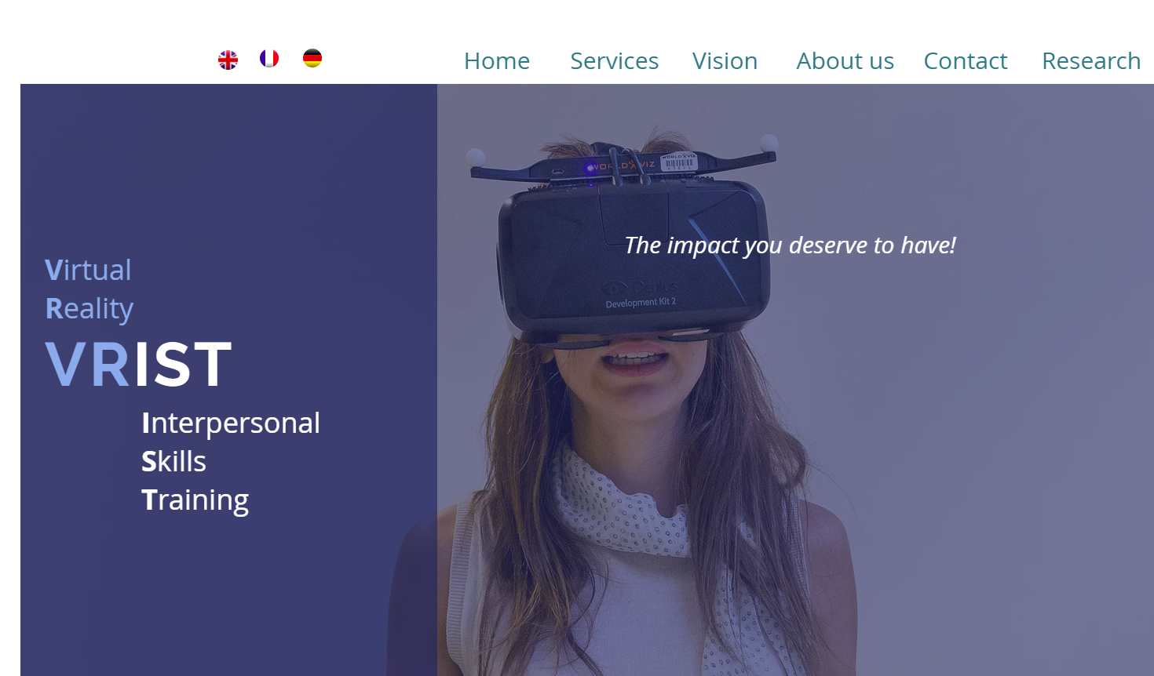
www.vrist.ch

